Slide 1
12 坐井观天
R·二年级上册

Slide 2
寓言：是文学作品的一种体裁，以比喻性的故事寄寓意味深长的道理，给人以启示。其篇幅短小，语言精炼，常带有讽刺或劝诫的性质。

Slide 3
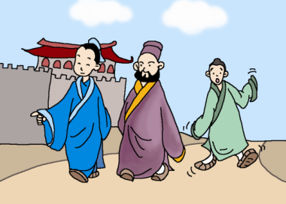
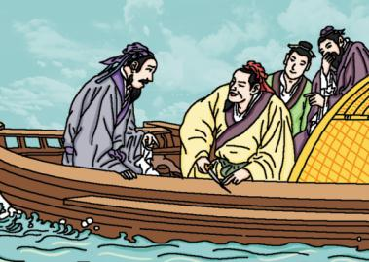
邯郸学步
刻舟求剑

Slide 4
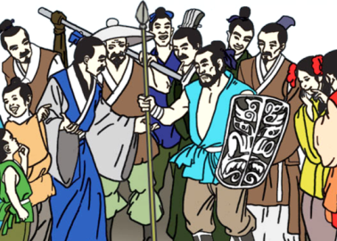
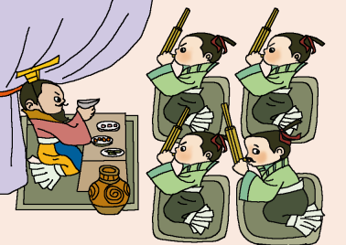
自相矛盾
滥竽充数

Slide 5
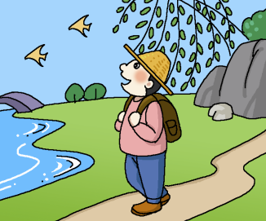
字词积累
我会认
yán
沿

Slide 6
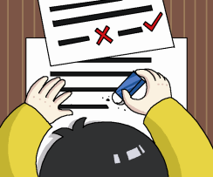
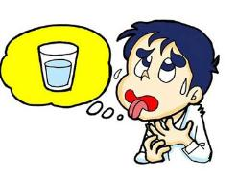
dá
kě
答
渴

Slide 7
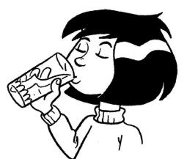
hē
huà
喝
话

Slide 8
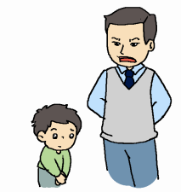
nònɡ
cuò
弄
错

Slide 9
jì
nɑ
际
哪

Slide 10
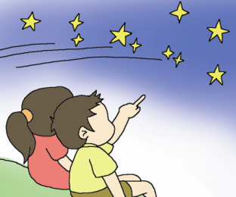
tái
抬

Slide 11
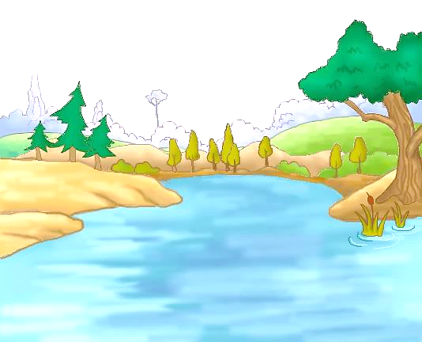
青蛙过河
抬
沿
哪
答
际
渴
错
喝
话
弄

Slide 12
读一读
坐井观天 回答
口渴 喝水 说大话
弄错 无边无际
大得很哪 抬头

Slide 13
【大话】浮夸而不切实际的言论。
【弄错】估计错误或理解错误。
【大得很】形容非常大。
【无边无际】没有边际。指极为辽阔广大。

Slide 14
课文学习
听课文朗读，在认准字音、认识生字的基础上读通文章。

Slide 15
默读课文，思考下列问题。
故事的主要人物是谁？它们在争论什么？
青蛙和小鸟
青蛙和小鸟为了天有多大在争论。

Slide 16
青蛙认为天有多大？
只有井口那么大
小鸟认为天有多大？
无边无际，大得很

Slide 17
青蛙和小鸟发生了什么事情呢？找一找青蛙和小鸟有几次对话。
第一次对话
“我从天上来，飞了一百多里，口渴了，下来找点儿水喝。”
“你从哪儿来呀？”

Slide 18
小鸟从天上来为什么落在井沿上？说明什么？
因为小鸟飞了一百多里路，口渴了，要喝水，所以落在井沿上。
小鸟飞了一百多里，说明天很大。

Slide 19
第二次对话
“你弄错了。天无边无际，大得很哪！”
“朋友，别说大话了！天不过井口那么大，还用飞那么远吗？”

Slide 20
“朋友，别说大话了！天不过井口那么大，还用飞那么远吗？”
反问句
这个反问句体现出青蛙的自负，在青蛙眼里，天只有井口那么大，他认为小鸟在说大话。

Slide 21
第三次对话
“朋友，你是弄错了。不信，你跳出井来看一看吧。”
“朋友，我天天坐在井里，一抬头就能看见天。我不会弄错的。”

Slide 22
分角色朗读对话
朗读指导：青蛙的话要用自信、傲慢的语气；小鸟的话要用劝告、诚恳的语气。

Slide 23
小鸟的话有什么含义？
青蛙之所以不知道天有多大，是因为坐在井里，只有跳出井才能认识到天有多大。从而告诉我们：看问题、认识事物，站得高，看得才全面。

Slide 24
交流：学了这则寓言故事后，你懂得了一个什么道理？
看问题，认识事物，不要像青蛙那样自以为是，要像小鸟那样飞得高看得远。现在人们常用“井底之蛙”比喻看问题目光狭窄的人。

Slide 25
结构梳理
坐井观天
看得广
天无边无际
目光短浅
所见有限
看得窄
天只有井口大

Slide 26
随堂演练
1、根据画线部分的意思写成语。
（1）小鸟说：“天很大，大得看不到边际。”
（ ）
（2）一只青蛙坐在井里看天。
（ ）
无边无际
坐井观天

Slide 27
2、续写《坐井观天》中青蛙和小鸟的第四次对话。
青蛙听了小鸟的话，果真跳出了井口，一看，天______________ ，青蛙_______对小鸟说：“原来天又大又美，小鸟，谢谢你！”小鸟_______说：“不用谢，我只是告诉了你事实。”
真的无边无际
感激地
笑着

Slide 28
拓展阅读
晨必盥，兼漱口，便溺回，辙净手。冠必正，纽必结，袜与履，俱紧切。 ——《弟子规》
【译文】清晨起床之后，一定要洗脸、洗手，还要刷牙、漱口；大小便之后，必须把手洗干净。帽子要戴端正，纽扣要扣好，袜子、鞋子要穿好，鞋带要系紧。

Slide 29
课后作业
1、有感情地朗读课文。
2、把这个故事讲给你身边的人听一听，课后续编这个故事。

Slide 30
我会写
井
观
沿
答
井里
坐井观天
井沿
回答
渴
喝
话
际
口渴
喝水
说大话
无边无际

